Slide 1
サムネ作成依頼
【趣旨】
①デザイン改良＋高画質化 によるクリック率のUP
②合成ができることでのバリエーションを増やす
現状
https://item.rakuten.co.jp/harutas/c/0000000183/
https://item.rakuten.co.jp/harutas/c/0000000184/

Slide 2
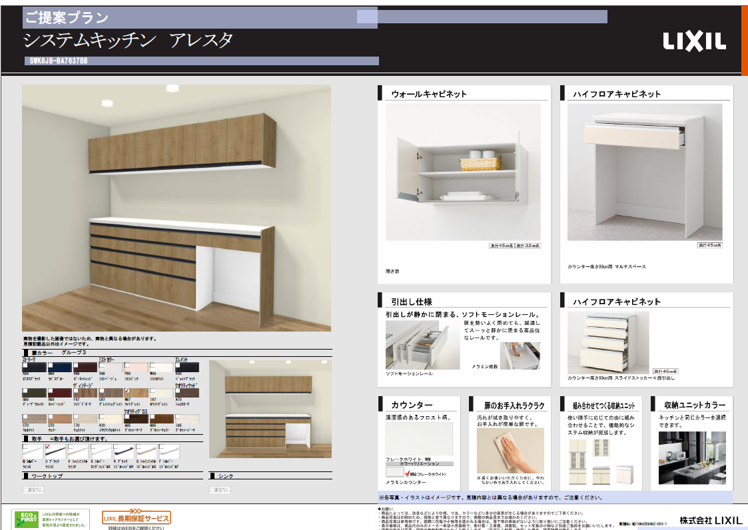
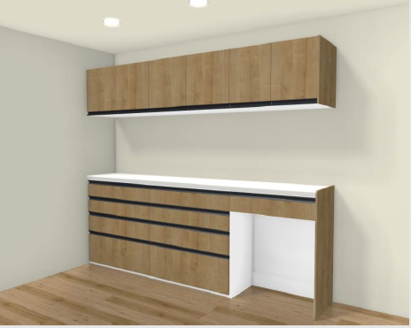
やっていただきたいこと
キッチン以外の背景あり、無し（切り抜き）
デザイン案を複数出してください
①PDF内のCG部分を切り抜いて
キレイな扉画像を乗せて
合成画像を作る 他加工調整
②さらにそれを利用した
サムネを作成する

Slide 3
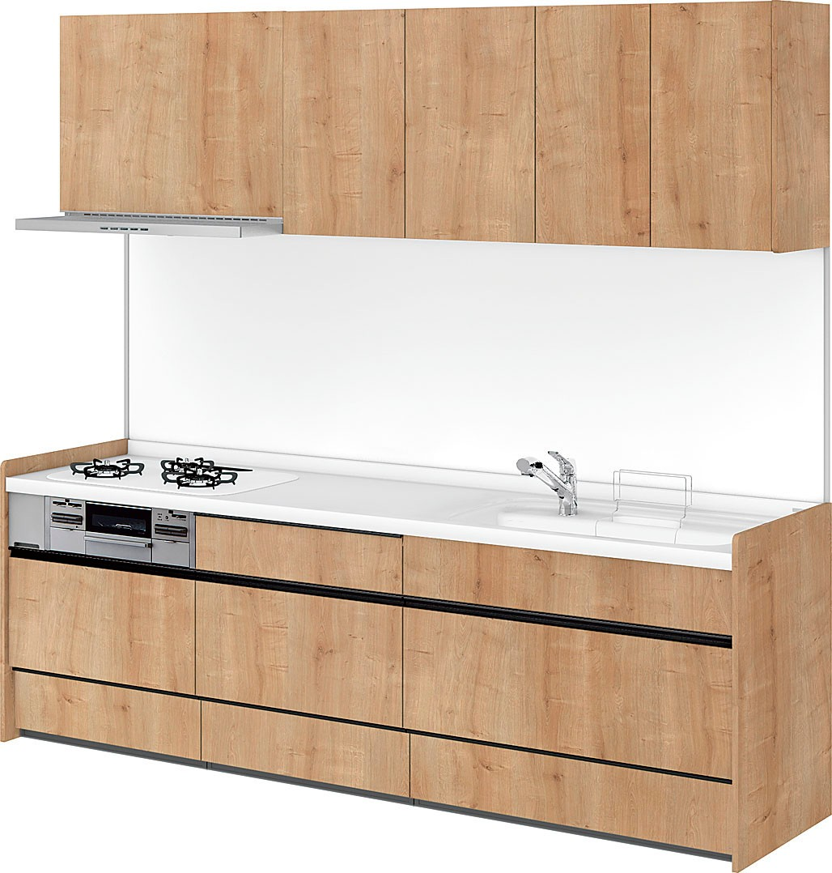
やっていただきたいこと
加工高画質化
右下素材などを活用して
加工、合成する
①PDF内のCG部分を切り抜いて
キレイな扉画像を乗せて
合成画像を作る 他加工調整
②さらにそれを利用した
サムネを作成する

Slide 4
やっていただきたいこと
活用検討
LIXIL LOGO
商品名→ALESTA
サイズ W270cm （なしでもいい）

Slide 5
いい案は採用し継続依頼します
複数パターン作成予定
各サイズ

